Slide 1
Financování regionálního školství 2014+ (seznámení s principy)
Jindřich Fryč
07/02/2013

Slide 2
Hlavní parametry reformních opatření
Nově definovat principy financování regionálního školství tak, aby byly v souladu s celkovým pojetím školského zákona. Cílem finanční podpory je v nově připravovaném systému dítě/žák/student ve vazbě na RVP
Reforma bude stát na vzájemné diskusi k nastavení vzdělávací politiky ve spolupráci se zřizovateli, kteří jsou nepostradatelnými partnery
Připravované změny ve financování jsou vedeny úsilím o stabilizaci rozpočtu. Jedním z parametrů reformních opatření je sjednocení úrovně financování vzdělávacího procesu v tzv. hlavní vzdělávací linii z prostředků státního rozpočtu v souladu s RVP

Slide 3
Základní prvek č. 1: Oborový normativ
1 dítě v mateřské škole,
1 žáka v prvním stupni (stanoví se různá výše pro školy s pouze prvním stupněm a pro první stupeň plně organizované školy) a 1 žáka v druhém stupni základní školy,
1 žáka ve skupině nákladově srovnatelných oborů vzdělání ve střední škole, konzervatoři a vyšší odborné škole; normativ zde případně ještě bude členěn na normativ pro teoretickou a praktickou část vzdělávání.
Oborové normativy budou navýšeny v návaznosti na přiznaná podpůrná opatření

Slide 4
Základní prvek č. 2: Doplňkové částky
1 doplňková částka (v modelaci 130 tis. Kč) na 1 mateřskou školu a každé odloučené pracoviště mateřské školy,
1 doplňková částka (v modelaci 550 tis. Kč) pro 1 základní školu a každé odloučené pracoviště s prvním stupněm,
1 doplňková částka (v modelaci 900 tis. Kč; zvažuje se zvýšení této částky pro druhé stupně škol zřízených svazkem obcí o cca 20 až 30%) pro všechny druhé stupně v obci
Pozn: pro všechny základní školy s druhým stupněm v působnosti jednoho zřizovatele; ať už obec zřizuje jednu nebo pět základních škol s druhým stupněm, bude pro všechny školy určena 1 společná částka, jejíž rozdělení mezi školy může zřizovatel krajskému úřadu navrhnout dle vlastního uvážení.

Slide 5
Doplňkové částky k oborovým normativům v MŠ a ZŠ
Zamýšlená realizace státní podpory vzdělávání žáků v ZŠ a v MŠ v podobě kombinace normativu na žáka + doplňková částka respektuje nesporná specifika zajištění předškolního vzdělávání a povinné školní docházky, kterými jsou:
objektivní nutnost existence i menších škol (dostupnost)
povinnost přijmout (do výše kapacity) takový počet žáků, který se přihlásí

Slide 6
Důvody pro zavedení doplňkové částky v MŠ a ZŠ
nástroj podpory organizačního uspořádání základních škol, přispívajícího ke zvýšení kvality vzdělávání, včetně nástroje pro vytváření škol zřizovaných svazkem obcí
pro malé obce s jednou školou (resp. s jednou MŠ a jednou ZŠ) jde o konkrétní a transparentní vyjádření „míry“, resp. „úrovně“ státní podpory malých vesnických škol (míra podpory je regulována stanovením výše doplňkové částky)
pro větší obce zřizující více plně organizovaných základních škol jde naopak o prvek motivující k optimalizaci jejich počtu

Slide 7
Financování ZUŠ, školských služeb a nepedagogických pracovníků
cca. 30 % v rozpočtu regionálního školství
zachování stávajícího principu systému republikových a krajských normativů (stávající systém)
závazné postupy pro financování této oblasti stanoví MŠMT směrnicí (nebo vyhláškou)

Slide 8
Finanční tok v úrovni MŠMT - kraj
Z úrovně MŠMT bude objem prostředků pro krajský úřad vypočten jako součet částky stanovené podle oborových normativů a jednotek výkonu ve školách v příslušném kraji a částky vypočtené podle obdoby současných republikových normativů.
Republikovými normativy však bude nově vyjádřena pouze finanční náročnost práce nepedagogických pracovníků ve školách, vzdělávání v ZUŠ, poradenských zařízení, školských služeb, atd. (tedy oblast upravená krajskými normativy).
V systému přidělování prostředků se bude KÚ navíc poskytovat rezerva pro postupné zavedení systému

Slide 9
Metody určení výše prostředků pro školy a školská zařízení zřizované kraji, obcemi a svazky obcí
Prostředky z kapitoly MŠMT
Škola/školské zařízení | Platy pedagogů, učebnice, učební pomůcky, DVPP | Platy nepedagogů | Provoz
MŠ, ZŠ | Oborový normativ + doplňková částka | Republikové/krajské normativy | Zřizovatel/ostatní zdroje/
SŠ, konzervatoře, VOŠ | Oborový normativ | Republikové/krajské normativy
ZUŠ | Republikové/krajské normativy
Školská zařízení | Republikové/krajské normativy

Slide 10
Opatření pro náběh nového systému financování
Zavedení reformy do praxe se předpokládá od 1. ledna 2014
V přechodném období (2014 až 2017) bude možné využívat tzv. rezervu ke kompenzaci kritických výkyvů ve financování škol způsobených přechodem na jednotnou soustavu oborových normativů
Financování podpůrných opatření podle předpokládaného nového znění § 16 bude možné nejdříve od 1. ledna 2015. (do té doby bude fungovat stávající model příplatků k normativu)
modelace respektuje reálné náklady roku 2012/2013

Slide 11
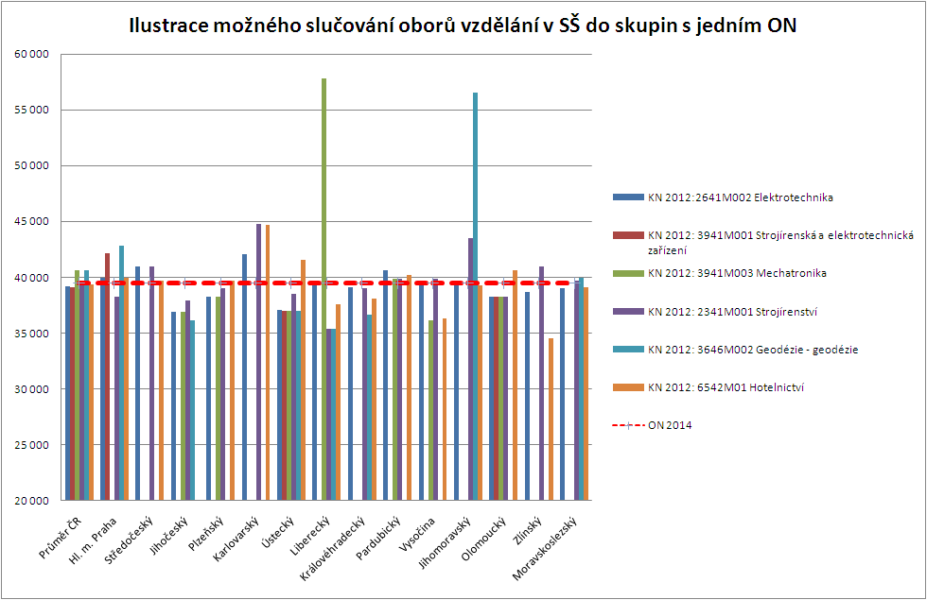
Možné slučování oborů vzdělání v SŠ

Slide 12
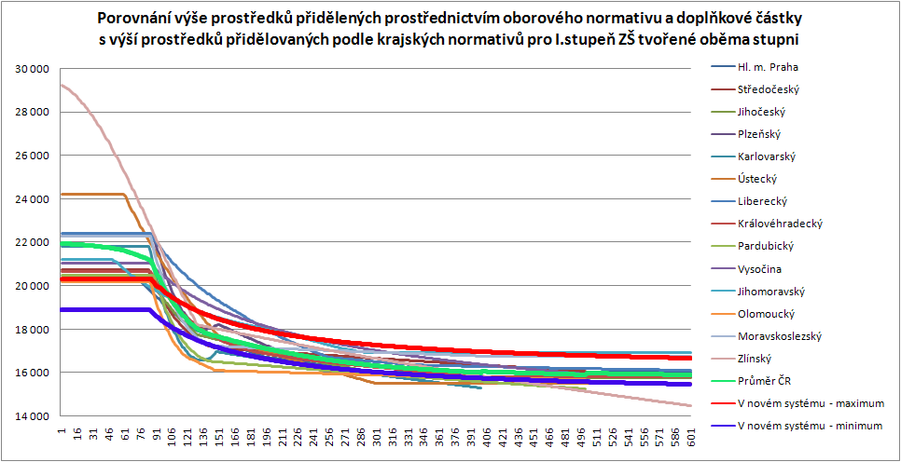
Porovnání č.1 (I. stupeň – ZŠ tvořená oběma stupni)

Slide 13
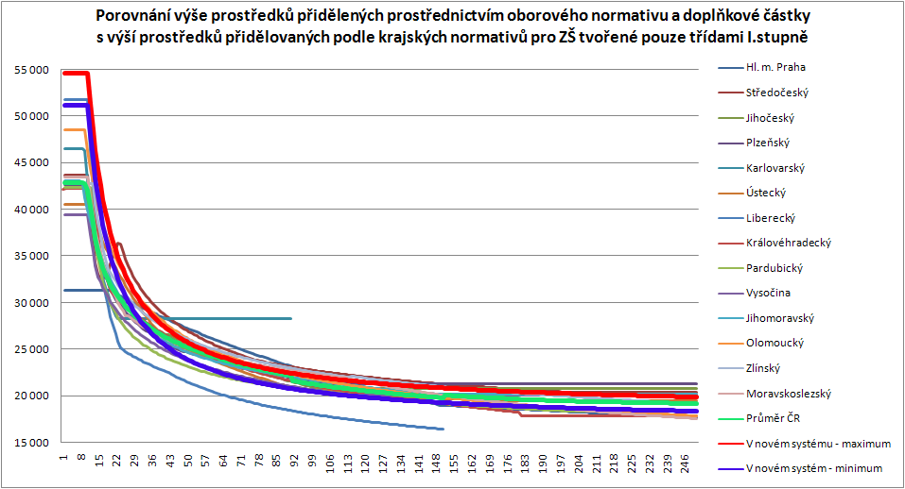
Porovnání č.2 (ZŠ tvořené pouze třídami I. stupně)

Slide 14
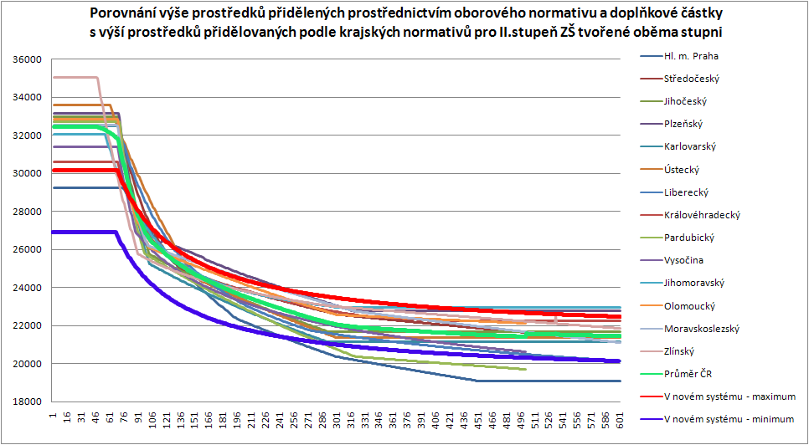
Porovnání č.3 (II. stupeň - ZŠ tvořená oběma stupni)

Slide 15
Porovnání výše prostředků přidělených prostřednictvím oborového normativu a doplňkové částky s výší prostředků přidělovaných podle krajských normativů 2012 pro ZŠ s pouze 1. stupněm (bez příplatků)
A
Školy tvořené pouze 1. stupněm
tzv. málotřídky
Počet žáků/tříd vč. žáků s postižením
Normativy na mzdy PP a ONIV (bez mezd nepedagogů)
Nový modelový výpočet založený na podpoře dostupnosti 1. st ZŠ
Škola |  |  |  | Žáci, třídy |  |  |  |  |  |  |  | Krajské normativy 2012 |  | Nový systém (vč.odvodů) |  |  | Porovnání
 |  |  |  | počet žáků |  | počet žáků - postižení |  |  |  | počet tříd
ZRIZ | kraj | škola | stupeň | celkem | z toho ve spec.třídách | těžké postižení | z toho ve spec.třídách | lehké a střední postižení | z toho ve spec.třídách | celkem | spec. třídy | MP pedagogové (bez odvodů) | Celkem na IZO (vč.odvodů) | Oborový normativ | Doplňková částka | Celkem oborový normativ a doplňková částka na IZO | Rozdíl na IZO | Rozdíl na IZO v %
2 | Pardubický | ZŠ 1.st | 1.st | 10 | 0 | 0 | 0 | 0 | 0 | 1 | 0 | 42 294 | 570 969 | 23 800 | 550 000 | 788 000 | 217 031 | 27,5
2 | Vysočina | ZŠ 1.st | 1.st | 10 | 0 | 0 | 0 | 1 | 0 | 1 | 0 | 39 416 | 532 116 | 23 800 | 550 000 | 788 000 | 255 884 | 32,5
2 | Středočeský | ZŠ 1.st | 1.st | 21 | 0 | 0 | 0 | 1 | 0 | 1 | 0 | 35 764 | 1 013 904 | 23 800 | 550 000 | 1 049 800 | 35 896 | 3,4
2 | Jihočeský | ZŠ 1.st | 1.st | 21 | 0 | 0 | 0 | 0 | 0 | 2 | 0 | 31 167 | 883 584 | 23 800 | 550 000 | 1 049 800 | 166 216 | 15,8
217 031 | 27,5
255 884 | 32,5
35 896 | 3,4
166 216 | 15,8
Všechny školy s počtem žáků 21 a méně mají v nové systému více finančních prostředků ve srovnání s finančními prostředky přidělenými podle krajských normativů 2012.
Rozdíl v porovnání mezi čtyřmi školami je způsoben rozdílnou výší krajských normativů a počtem žáků ve škole

Slide 16
Děkuji Vám za pozornost

